Slide 1
Manual de TI
Revisión de salidas de equipo de cómputo (formato F-630-03)
Notes:
Presentación del manual de ti de SIP-O. Las pantallas usan datos de ejemplo.

Slide 2
Contenido
1
Ver las salidas
3
Recuerda
2
Sellar la autorización de TI

Slide 3
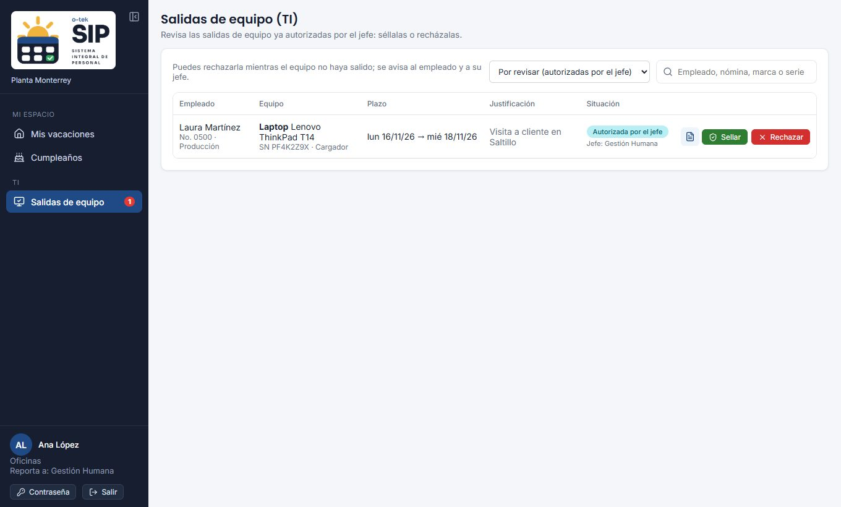
Ver las salidas
1
En el menú TI → Salidas de equipo, con un círculo rojo de pendientes.
2
Ves empleado, equipo, plazo, justificación y situación.
3
Filtra: por revisar, esperando al jefe, autorizadas o fuera de planta.
Notes:
En el menú TI → Salidas de equipo, con un círculo rojo de pendientes. Ves empleado, equipo, plazo, justificación y situación. Filtra: por revisar, esperando al jefe, autorizadas o fuera de planta.

Slide 4
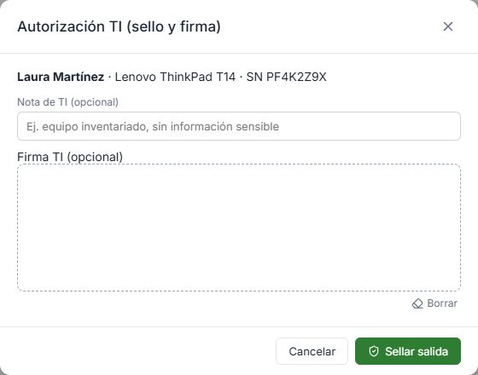
Sellar la autorización de TI
1
Pulsa Sellar en una salida autorizada por el jefe.
2
Escribe una nota y firma (ambas opcionales).
3
Pulsa Sellar salida: caseta la ve «Autorizada por el jefe y TI».
Importante Para rechazar, el motivo es obligatorio y solo se puede mientras el equipo no haya salido.
Notes:
Pulsa Sellar en una salida autorizada por el jefe. Escribe una nota y firma (ambas opcionales). Pulsa Sellar salida: caseta la ve «Autorizada por el jefe y TI». Para rechazar, el motivo es obligatorio y solo se puede mientras el equipo no haya salido.

Slide 5
Recuerda
1
2
3
El sello es opcional
Datos incorrectos
Aviso automático
La salida queda permitida con la autorización del jefe, salvo que TI la rechace.
No se editan: recházala con el motivo para que hagan una nueva solicitud.
Al rechazar se avisa al empleado y a su jefe, y caseta ve «NO DEJAR SALIR».

Slide 6
¿Dudas?
Consulta el manual completo o comunícate con Gestión Humana de tu sede.
sip-o.otek.internal

